Slide 1
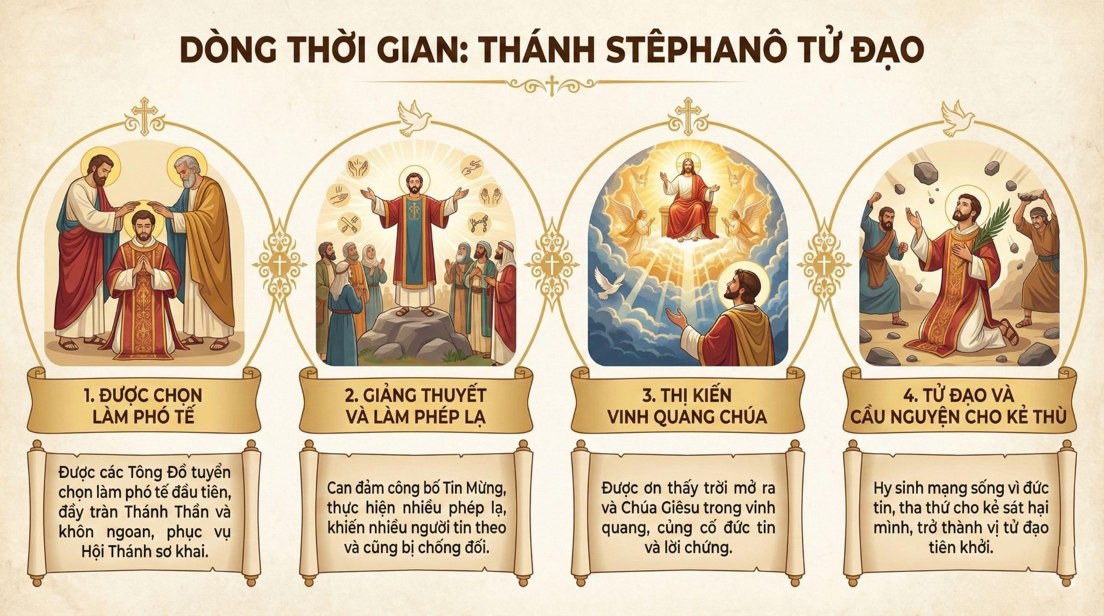

Slide 2
Nhân danh Cha †
và Con † và Thánh Thần †. Amen.

Slide 3
KINH CHÚA THÁNH THẦN
Chúng con lạy ơn Đức Chúa Thánh Thần, thiêng liêng sáng láng vô cùng.

Slide 4
Chúng con xin Đức Chúa Thánh Thần xuống đầy lòng chúng con, là kẻ tin cậy Đức Chúa Trời,

Slide 5
và đốt lửa kính mến Đức Chúa Trời trong lòng chúng con;

Slide 6
Chúng con xin Đức Chúa Trời cho Đức Chúa Thánh Thần xuống,

Slide 7
sửa lại mọi sự trong ngoài chúng con. Chúng con cầu cùng Đức Chúa Trời

Slide 8
xưa đã cho Đức Chúa Thánh Thần xuống soi lòng dạy dỗ các Thánh Tông Đồ,

Slide 9
thì rày chúng con cũng xin Đức Chúa Trời cho Đức Chúa Thánh Thần lại xuống

Slide 10
an ủi dạy dỗ chúng con làm những việc lành,

Slide 11
vì công nghiệp vô cùng Đức Chúa Giêsu Kitô là Chúa chúng con. Amen.

Slide 12
KINH TRUYỀN TIN
Xướng: Đức Chúa Trời sai Thánh Thiên Thần truyền tin cho Rất Thánh Đức Bà Maria.

Slide 13
Đáp: Và Rất Thánh Đức Bà chịu thai bởi phép Đức Chúa Thánh Thần. Kính mừng…..

Slide 14
Xướng: Này tôi là tôi tá Đức Chúa Trời.

Slide 15
Đáp: Tôi xin vâng như lời Thánh Thiên Thần truyền.
Kính mừng…..

Slide 16
Xướng: Chốc ấy Ngôi Thứ Hai xuống thế làm người.

Slide 17
Đáp: Và ở cùng
chúng con.
Kính mừng…..

Slide 18
Xướng: Lạy Rất Thánh Đức Mẹ Chúa Trời, xin cầu cho chúng con.

Slide 19
Đáp: Đáng chịu lấy những sự Chúa Kitô đã hứa.

Slide 20
LỜI NGUYỆN
Lạy Chúa, chúng con xin Chúa ban ơn Chúa xuống trong linh hồn chúng con,

Slide 21
là kẻ đã nhờ lời Thánh Thiên Thần truyền, mà biết thật Chúa Kitô là Con Chúa

Slide 22
đã xuống thế làm người, thì xin vì công ơn Con Chúa chịu nạn

Slide 23
chịu chết trên cây Thánh Giá, cho chúng con ngày sau khi sống lại,

Slide 24
được đến nơi vinh hiển, cũng vì công nghiệp Chúa Kitô là Chúa chúng con. Amen.

Slide 25
KINH TIN
Lạy Chúa con, con tin thật có một Đức Chúa Trời là Đấng thưởng phạt vô cùng.

Slide 26
Con lại tin thật Đức Chúa Trời có Ba Ngôi, mà Ngôi Thứ Hai đã xuống thế làm người,

Slide 27
chịu nạn chịu chết mà chuộc tội cho thiên hạ.

Slide 28
Bấy nhiêu điều ấy cùng các điều Hội Thánh dạy

Slide 29
thì con tin vững vàng, vì Chúa là
Đấng thông minh

Slide 30
và chân thật vô cùng đã phán truyền cho Hội Thánh. Amen.

Slide 31
KINH CẬY
Lạy Chúa con, con trông cậy vững vàng, vì công nghiệp Đức Chúa Giêsu

Slide 32
thì Chúa sẽ ban ơn cho con giữ đạo nên ở đời này,

Slide 33
cho ngày sau được lên thiên đàng xem thấy mặt Đức Chúa Trời hưởng phước đời đời,

Slide 34
vì Chúa là Đấng phép tắc và lòng lành vô cùng

Slide 35
đã phán hứa sự ấy chẳng có lẽ nào sai đặng. Amen.

Slide 36
KINH MẾN
Lạy Chúa con, con kính mến Chúa hết lòng hết sức trên hết mọi sự,

Slide 37
vì Chúa là Đấng trọn tốt trọn lành vô cùng,

Slide 38
lại vì Chúa thì con thương yêu người ta như mình con vậy. Amen.

Slide 39
KINH SẤP MÌNH
Lạy Chúa con, con sấp mình xuống trước mặt Chúa con. Con tin thật Chúa ở khắp mọi nơi,

Slide 40
thông biết mọi sự, hằng xem thấy con, hằng nghe lời con cầu nguyện.

Slide 41
Xin Chúa rất nhân từ hãy đoái xem sự nghèo ngặt con và nhậm lời con nguyện.

Slide 42
Lạy Chúa, xin hãy mở miệng lưỡi con ra, thì con sẽ cao rao những lời ngợi khen Chúa.

Slide 43
Lạy Chúa chúng con! Vì dấu † Thánh giá, xin chữa † chúng con, cho khỏi † kẻ thù.

Slide 44
Nhân danh Cha †
và Con † và Thánh Thần †. Amen.

Slide 45
KINH LẠY NỮ VƯƠNG
Lạy Nữ Vương, Mẹ nhân lành làm cho chúng con đặng sống, đặng vui, đặng cậy.

Slide 46
Thân lạy Mẹ! chúng con, con cháu Evà ở chốn khách đày kêu đến cùng Bà,

Slide 47
chúng con ở nơi khóc lóc than thở kêu khẩn Bà thương. Hỡi Ôi! Bà là chủ bầu chúng con,

Slide 48
xin ghé mắt thương xem chúng con. Đến sau khỏi đày,

Slide 49
xin cho chúng con được thấy Đức Chúa Giêsu con lòng Bà gồm phúc lạ.

Slide 50
Ôi khoan thay! nhân thay! dịu thay! Thánh Maria trọn đời đồng trinh. Amen.

Slide 51
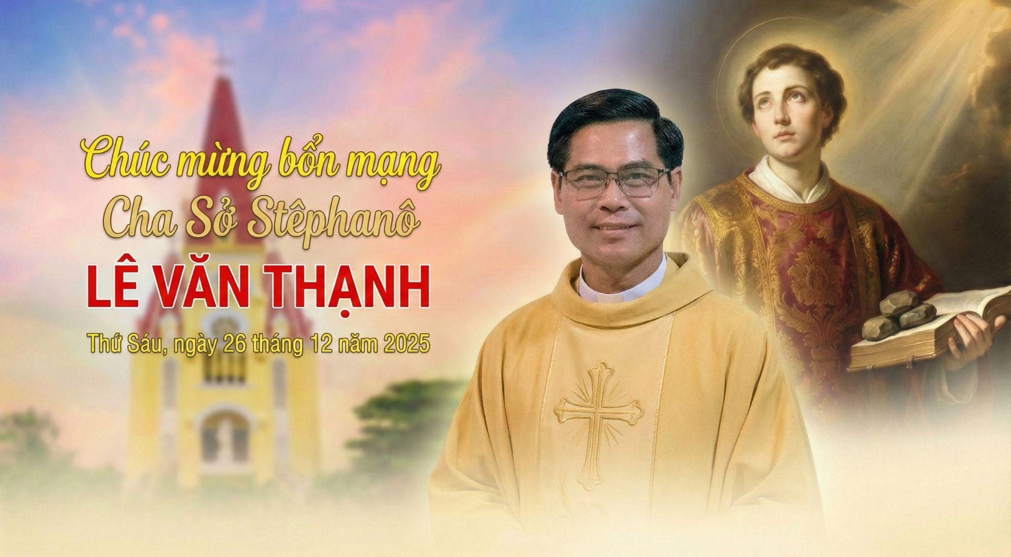

Slide 52
NHẬP LỄ
MỪNG KÍNH
THÁNH STÊPHANÔ
(Đinh Công Huỳnh)

Slide 53
1. Trần hoàn hòa ca Thánh Stê-pha-nô tông đồ.

Slide 54
Người đã nêu gương quảng đại yêu thương tha thứ.

Slide 55
Dù bị ném đá năm xưa Người không trả đũa hơn thua.

Slide 56
Sống gương tử đạo làm hạt chứng cho Tin đồng.

Slide 57
ĐK: Stê-pha-nô máu đào đổ ra lai láng.

Slide 58
Gương hy sinh anh hùng trổ bông tươi thắm.

Slide 59
Nơi cao xanh xin Người cầu thay nguyện giúp.

Slide 60
Cho nhân gian dõi theo dòng máu anh hùng.

Slide 61


Slide 62
KINH VINH DANH
CT: Vinh danh Thiên Chúa trên các tầng trời

Slide 63
A+B: và bình an dưới thế cho người thiện tâm.

Slide 64
A: Chúng con ca ngợi Chúa,
B: chúng con chúc tụng Chúa,
Notes:
Khi Chúa đem những người Si-on bị bắt trở về, chúng tôi như người đang mơ, bấy giờ miệng chúng tôi vui cười, lưỡi chúng tôi thốt lên bao lời hân hoan.
ĐK: Chúa đã đối xử nhân từ với chúng con, nên chúng con mừng vui bao hân hoan.
2. Và bấy giờ thiên hạ nhỏ to nói với nhau rằng: Chúa thương đối xử khoan dung. Chúa đã xử rất ư nhân từ, nên chúng tôi xiết bao vui mừng hân hoan.
3. Lạy Chúa thương biến đổi phận con như suối phương Nam. Ai gieo trong lệ đau thương, sẽ được gặt hái trong vui mừng, những khúc ca biến tan trong niềm hân hoan.

Slide 65
A: chúng con thờ lạy Chúa,
B: chúng con tôn vinh Chúa,

Slide 66
A: chúng con cảm tạ Chúa vì vinh quang cao cả Chúa.

Slide 67
B: Lạy Chúa là Thiên Chúa, là Vua trên trời, là Chúa Cha toàn năng.

Slide 68
A: Lạy Con một Thiên Chúa, Chúa Giêsu Kitô.

Slide 69
B: Lạy Chúa là Thiên Chúa, là Chiên Thiên Chúa, là Con Ðức Chúa Cha,

Slide 70
A: Chúa xóa tội trần gian, xin thương xót chúng con,

Slide 71
B: Chúa xóa tội trần gian, xin nhậm lời chúng con cầu khẩn.

Slide 72
A: Chúa ngự bên hữu Ðức Chúa Cha, xin thương xót chúng con.

Slide 73
B: Vì lạy Chúa Giêsu Kitô, chỉ có Chúa là Ðấng Thánh,

Slide 74
chỉ có Chúa là Chúa, chỉ có Chúa là Ðấng Tối Cao,

Slide 75
A+B: Cùng Ðức Chúa Thánh Thần trong vinh quang Ðức Chúa Cha. Amen.

Slide 77


Slide 78
ĐÁP CA
THÁNH VỊNH 30
(Lm. Thái Nguyên)
(03 câu)

Slide 79
1. Lạy Chúa, con tìm đến nương nhờ Ngài, xin đừng để con hổ ngươi.

Slide 80
Vì đức công minh Ngài, Ngài ơi cứu chữa con thơ, thương người tôi tớ.

Slide 81
ĐK: Lạy Chúa con xin phó thác mạng sống trong tay Ngài, Chúa ơi.

Slide 82
2. Lạy Chúa, xin giải thoát con Ngài ơi, trở thành núi đá vững chắc.

Slide 83
Che chở con đêm ngày, vì uy danh Ngài cao vời, dắt dìu đời con.

Slide 84
ĐK: Lạy Chúa con xin phó thác mạng sống trong tay Ngài, Chúa ơi.

Slide 85
3. Lạy Chúa, xin toả Thánh Nhan dịu hiền, dủ tình mà thương cứu sống.

Slide 86
Vì đức khoan dung Ngài, đời con sẽ thêm can trường, mở rộng tình thương.

Slide 87
ĐK: Lạy Chúa con xin phó thác mạng sống trong tay Ngài, Chúa ơi.

Slide 88
All… All…
Chúc tụng Đức Vua, Đấng nhân danh Chúa mà đến.
TUNG HÔ TIN MỪNG

Slide 89
Bình an trên trời và vinh quang trên các tầng trời
All…

Slide 91
DÂNG LỄ
XIN DÂNG
(Ngọc Kôn)

Slide 92
1. Đời con như của lễ không hề ngưng, như tấm bánh luôn để dâng.

Slide 93
Tình con như ánh nến luôn bừng cháy trong tình Chúa sáng như hừng đông.

Slide 94
ĐK: Xin dâng Chúa trọn đời con như làn gió nhẹ,

Slide 95
quyện làn hương của tình Chúa để con chia sẻ cho nhân thế.

Slide 96
Trọn đời con là lời mang sứ điệp Tin Mừng,

Slide 97
là dòng sông mang đến cho nhân trần phù sa, chứa chan hồng ân.

Slide 98
2. Ngài chọn con tuy con không có chi là công, con luôn không xứng như Ngài mong.

Slide 99
Tình con quá thiếu thốn để đền đáp như giọt nước sánh như biển Đông.

Slide 100
ĐK: Xin dâng Chúa trọn đời con như làn gió nhẹ,

Slide 101
quyện làn hương của tình Chúa để con chia sẻ cho nhân thế.

Slide 102
Trọn đời con là lời mang sứ điệp Tin Mừng,

Slide 103
là dòng sông mang đến cho nhân trần phù sa, chứa chan hồng ân.

Slide 104


Slide 105
KINH THÁNH, THÁNH
Thánh, Thánh, Thánh. Chúa là Thiên Chúa các đạo binh

Slide 106
Trời đất đầy vinh quang Chúa. Hoan hô Chúa trên các tầng trời.

Slide 107
Chúc tụng Đấng ngự đến nhân danh Chúa. Hoan hô Chúa trên các tầng trời.

Slide 109
CHIÊN THIÊN CHÚA
Lạy Chiên Thiên Chúa, Đấng xóa tội trần gian, xin thương xót chúng con.

Slide 110
Lạy Chiên Thiên Chúa, Đấng xóa tội trần gian: xin thương xót chúng con.

Slide 111
Lạy Chiên Thiên Chúa, Đấng xóa tội trần gian: xin ban bình an cho chúng con.

Slide 113
Họ ném đá Tê-pha-nô đang lúc ông cầu nguyện rằng:
CA HIỆP LỄ

Slide 114
Lạy Chúa Giêsu xin đón nhận linh hồn tôi.

Slide 115


Slide 116
HIỆP LỄ
KHÚC CẢM TẠ
(Mai Nguyên Vũ)

Slide 117
1. Khúc cảm tạ từ đó âm ba vọng ngân, rộn rã trong tim ngày đêm,

Slide 118
tán dương Tình Yêu Thiên Chúa. Suốt một đời con tắm mát trong Tình Cha,

Slide 119
giữa trưa sa mạc cháy da, Chúa như nguồn nước chan hoà.

Slide 120
ĐK: Xin dâng lên Chúa tiếng yêu ngọt ngào.

Slide 121
Nguyện ghi nhớ thánh ân Ngài trao.

Slide 122
Nguyện theo chân Chúa đi qua đồi Ta-bo hay Thập Giá.

Slide 123
Ôi Tình Yêu Chúa mênh mang trần đời. Tình Yêu Chúa bao la trùng khơi.

Slide 124
Thuyền hồn con mãi êm trôi hưởng Tình Yêu ôi tuyệt vời.

Slide 125
3. Đến đời đời Ngài vẫn yêu con mà thôi, Ngài vẫn yêu con chẳng nguôi,

Slide 126
dẫu cho trần gian tan biến.

Slide 127
Chúa là nguồn hạnh phúc mến yêu của con, có chi hơn được Chúa thương,

Slide 128
thế gian thành cõi Thiên Đường.

Slide 129
ĐK: Xin dâng lên Chúa tiếng yêu ngọt ngào.

Slide 130
Nguyện ghi nhớ thánh ân Ngài trao.

Slide 131
Nguyện theo chân Chúa đi qua đồi Ta-bo hay Thập Giá.

Slide 132
Ôi Tình Yêu Chúa mênh mang trần đời. Tình Yêu Chúa bao la trùng khơi.

Slide 133
Thuyền hồn con mãi êm trôi hưởng Tình Yêu ôi tuyệt vời.

Slide 135
KẾT LỄ
LOÀI NGƯỜI ƠI
(Văn Thiều)

Slide 136
ĐK: Loài người ơi! Tới Bê-lem kính thờ Ngôi Hai, Chúa cao sang!

Slide 137
Người thương xuống cứu muôn dân đang lầm than.

Slide 138
Nào Si-on! Hãy ca lên nhịp nhàng tung hô Chúa vinh quang,

Slide 139
Vì Yêu-Thương đã sinh ra trong cảnh âm thầm.

Slide 140
1. Be-lem năm ấy ánh sao chiếu lan giữa trời mùa đông,

Slide 141
Vang trong tuyết sương bao điệu đàn ca dâng lên du dương.

Slide 142
Bên trong hang đá khó khăn thấp hèn giữa trời đầy sương,

Slide 143
Ngôi Hai giáng sinh làm người chuộc tội vì lòng xót thương.

Slide 144
ĐK: Loài người ơi! Tới Be-lem kính thờ Ngôi Hai, Chúa cao sang!

Slide 145
Người thương xuống cứu muôn dân đang lầm than.

Slide 146
Nào Xi-on! Hãy ca lên nhịp nhàng tung hô Chúa vinh quang,

Slide 147
Vì yêu thương đã sinh ra trong cảnh âm thầm.

